Slide 1
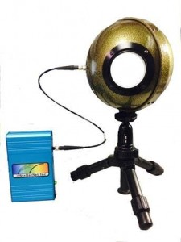
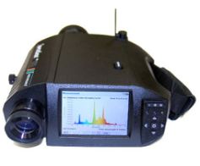
Spectroradiometer란 무엇인가?
광원의 분광분포(각 파장에 대해 단위 파장당의 방사량과 파장과의 관계)를
측정하는 기기.
일반적으로 분광 방사 조도(수조면에 입사하는 방사의 양을 나타내는 지표)와
분광 복사 (열의 이동방법인 전도, 복사, 대류 중 하나. 전자기파를 통해서 고온의 물체에
서 저온의 물체로 물질의 도움없이 열이 직접 전달)를 측정.
수학적 통계를 통해 CIE 삼자극치를 계산하는데 사용.
좁은 전자기파 분광 범위에서 방출, 반사 되는 에너지
를 측정하는 기기
CIE 색좌표와 광도를 계산하여 색도, 스펙트럼 파워, 조도
및 휘도 등 소스의 색 분석
주파장, 피크파장, 스펙트럼 대역폭, 색 순도, 색 비, 광속
, 조도, 휘도, 분광 투과율 및 반사율 등을 표시
(색 순도 : 색의 밝고 선명한 정도. 이에 따라서 그 색에 대하여 느끼는 감각이 달라진다)
Notes:
색순도- 색이 파장에 따라서 달라지는데, 그 파장이 얼마나 샤프하게 나오는가. 샤프하고 순도가 높을 수록 다른색이 섞이지 않은 순수한 색.
색온도 CCT – 온도에 따라서 색이 다르다. 온도 높을 수록 파란색. 태양=6000k 주황색
연색성 - 조명 된 사물의 색재현 충실도를 나타내는 광원의 성질.
CRI (Color Rending Index, 연색지수) – 자연광에서 본 사물의 색과 특정 조명에서 본 사물의 색이 얼마나 유사한지 나타내는 지수.

Slide 2
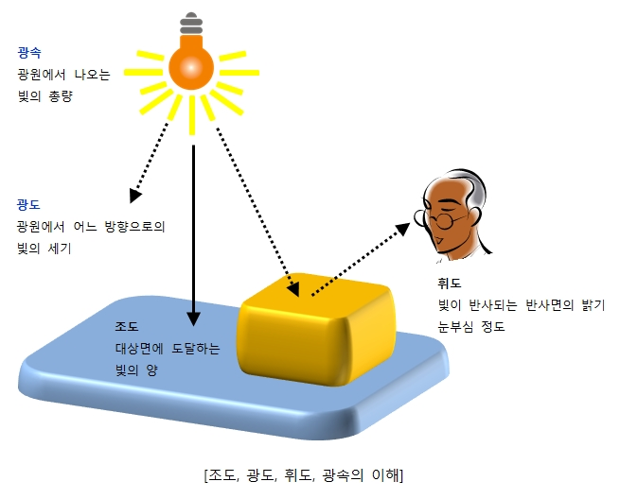
조명의 기본 개념
광속
(Luminous flux)
광원에서 나오는 빛의 총량
광도
(Luminous intensity)
광원에서 어느 방향으로의 빛의 세기
단위 시간 당 단위 면적을 통과하는 빛의 양
휘도
(luminance)
단위 면적당 광도
사람 눈이 느끼는 밝기
조도
(Illuminance)
빛에 비추어진
면 위의 단위면적당 광속

Slide 3
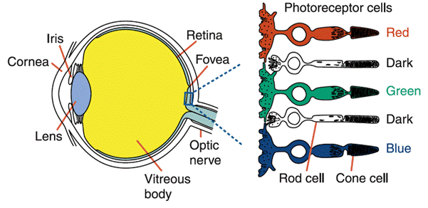
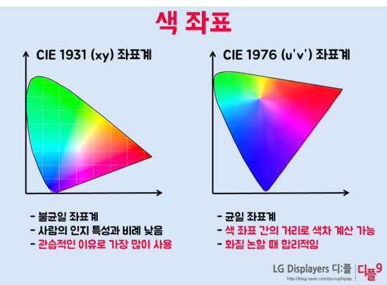
CIE 삼자극치 & CIE 색좌표
삼 자극치 (Tristimulus value)
원추세포 - 단파장(S), 중파장(M), 장파장(L)
받아들이는 수용기
세 개의 변수 → 인간의 색 감각 → 삼색 자극값
→ 색 공간 X, Y, Z로 표현
3가지 색체 수용기 → 가시광선 분포도
= 3차원
CIE XYZ 색 공간은 Y 값이 밝기 또는 조도의
값으로 설계.
따라서 어떤 색의 색도는 X,Y,Z로 부터
x, y로 표현.

Slide 4
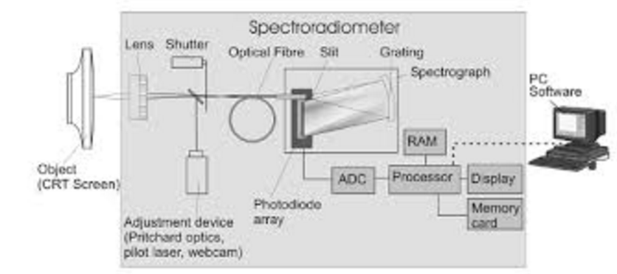
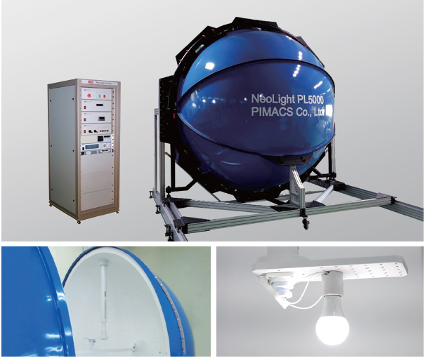
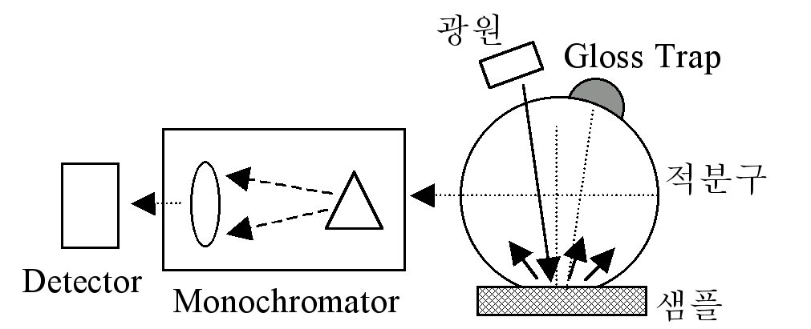
Spectroradiometer의 내부 구성
소스에서 전자기 복사를 수집하는 입력 광학 장치
(렌즈, 확산기 및 필터가 포함되어있어 시스템에 처음 들어가면 빛을 수정)
빛을 구성 파장으로 분리하는 모노크로미터
(가변 필터로서, 측정 된 빛의 전체 스펙트럼으로부터 특정 파장 또는 밴드를 선택적으로
분리하여 전송하고, 그 영역 밖의 모든 빛은 제외함. Spectroradiometer에서는 회절격자 사용)
검출기(detector-photodiode array)
데이터를 정의하고 저장하는 제어 및 로깅 시스템 (소프트웨어)

